Slide 1
自主學習 申請說明
1.申請繳交時間
06/25 ~ 08/06
2.計畫修定時間
自主學習申請書請準時上傳
(逾時不候)
08/07 ~ 08/13

Slide 2
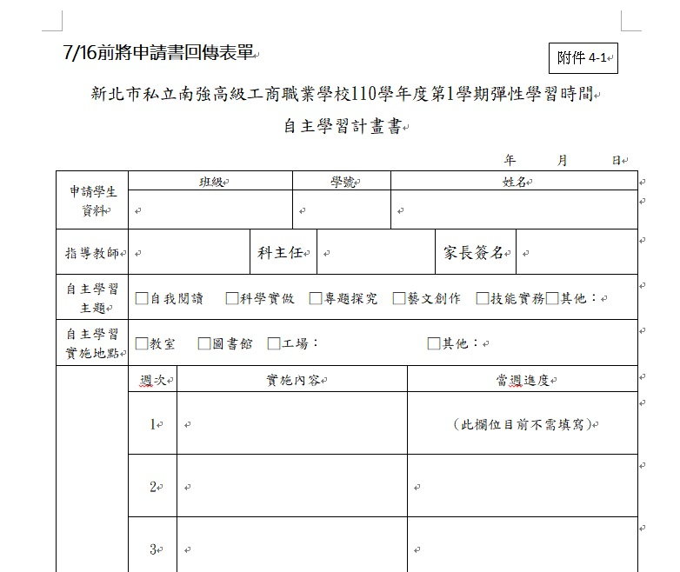
申請表
省略簽名欄位

Slide 3
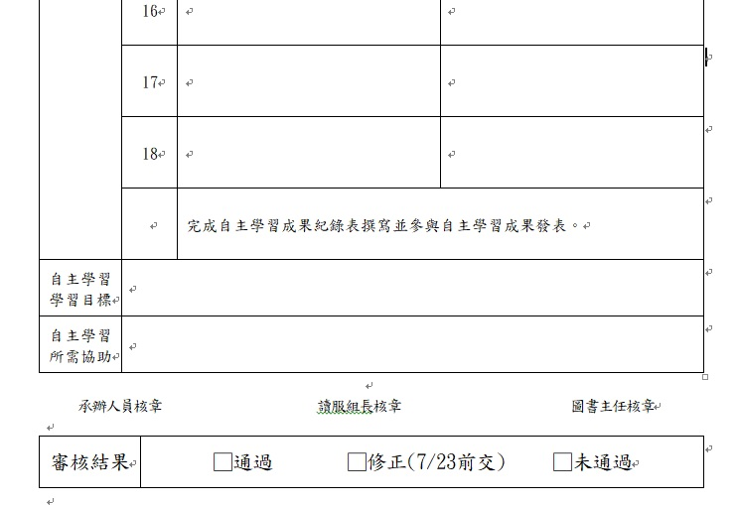
不須核章

Slide 4
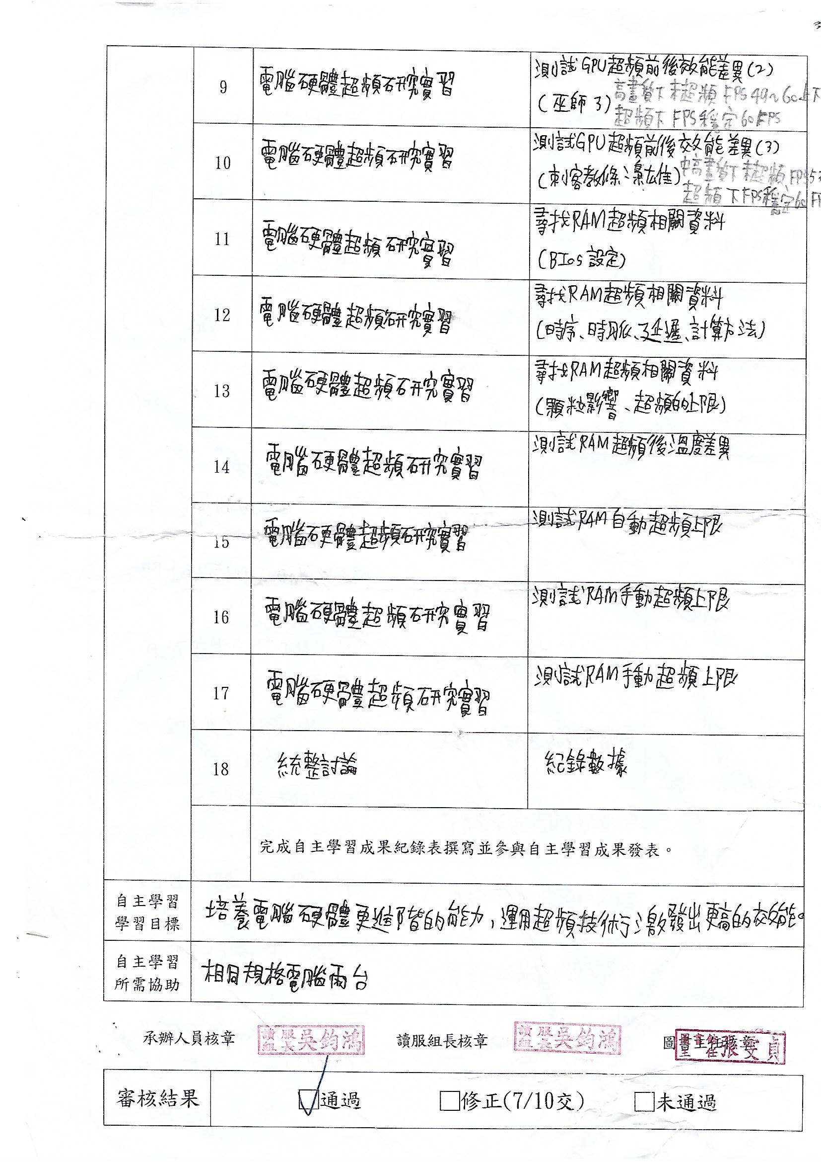
請填寫學習目標與所需協助

Slide 5
要點提醒
1.按照想進行的自主學習項目，請務必先找好指導老師。
2.學習的項目內容與份量盡量適中，以免無法完成
3.自主學習計畫需經指導老師確認，始准予申請

Slide 6
申請表上傳表單連結：
https://docs.google.com/forms/d/e/1FAIpQLSd6Ot3dWnWaTfdkZkqbJMO6t3_P_Tbp-o63-BHtpuZaLFzymw/viewform

